Slide 1


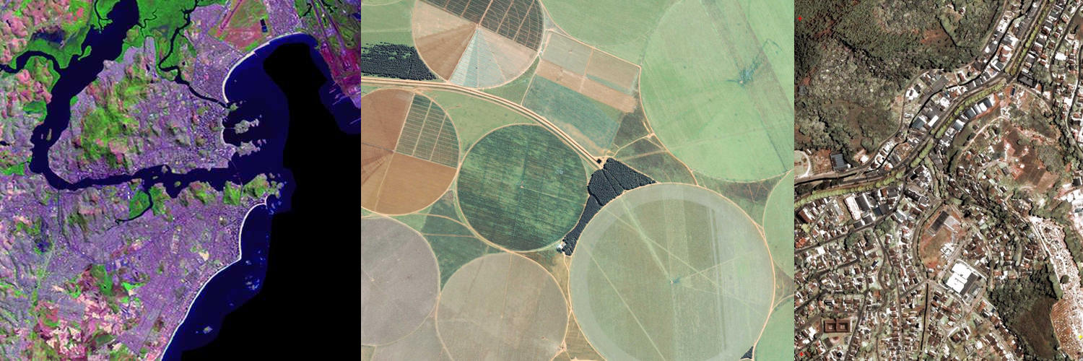
Sensoriamento
Remoto
(SR)
UNIVERSIDADE FEDERAL DO ESPÍRITO SANTO
CENTRO DE CIÊNCIAS AGRÁRIAS E ENGENHARIAS
PROGRAMA DE PÓS-GRADUAÇÃO EM CIÊNCIAS FLORESTAIS
Professor Dr. Alexandre Rosa
dos Santos

Slide 2
UNIVERSIDADE FEDERAL DO ESPÍRITO SANTO
CENTRO DE CIÊNCIAS AGRÁRIAS E ENGENHARIAS
PROGRAMA DE PÓS-GRADUAÇÃO EM CIÊNCIAS FLORESTAIS
Prof. Dr. Alexandre Rosa dos Santos - (Prof. Titular CCAE-UFES)
Departamento de Engenharia Rural - ERU
Programa de Pós-Graduação (Mestrado/Doutorado) em Ciências Florestais da UFES
Programa de Pós-Graduação (Mestrado/Doutorado) em Ciência Florestal da UFV
Bolsista de Produtividade em Pesquisa do CNPq - Comitê RF - Recursos Florestais
CONTATOS
Email: mundogeomatica@yahoo.com.br (oficial)
alexandre.r.santos@ufes.br (UFES)
alexandre.santos@pq.cnpq.br (bolsista de produtividade CNPq)
PORTAL MUNDO DA GEOMÁTICA: http://www.mundogeomatica.com.br
GAGEN: http://www.mundogeomatica.com.br/Gagen.htm
Telefone: 28-3552-8908 (sala no CCAE-UFES) 28-9-9926-0262 (celular)
Curriculum Lattes CNPq: http://lattes.cnpq.br/7125826645310758
FORMAÇÃO
Pós-Doutorado em Ciências Florestais (Sensoriamento Remoto e Geoprocessamento) – UFV (Conceito CAPES 6)
Doutorado em Engenharia Agrícola – UFV (Conceito CAPES 6)
Mestrado em Meteorologia Agrícola – UFV (Conceito CAPES 5)
Especialização - Metodologia Ensino da Língua Portuguesa e Inglesa – UCAM
Graduação 02 – Licenciatura em Letras - Português e Inglês – UNIFRAM
Graduação 01 – Agronomia – UFES

Slide 3
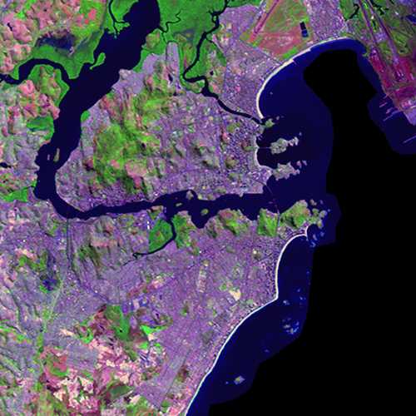
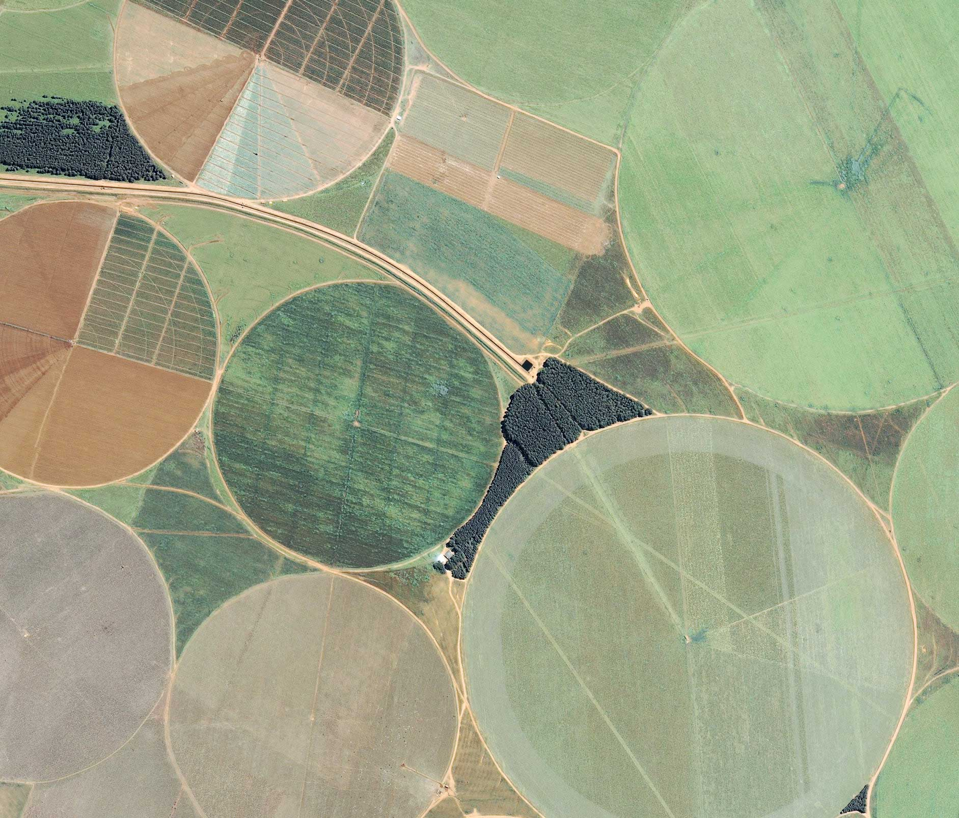
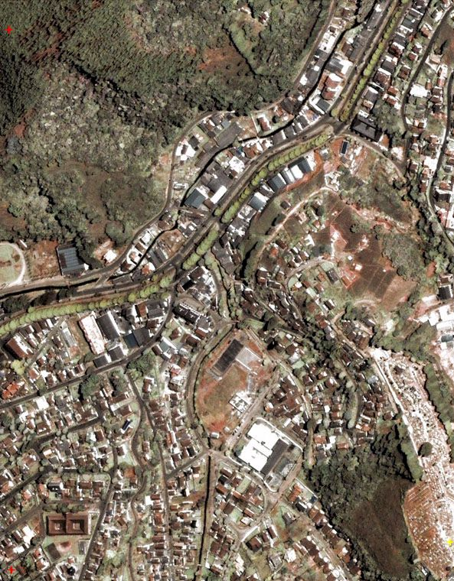
AULA 03
Noções Básicas sobre o Solo e sua Interação com a Radiação Solar
Obs: Todos os Slides apresentados foram adaptados do livro “Fundamentos do Sensoriamento Remoto e Metodologias de Aplicação (2ª Edição). Autor: Maurício Alves Moreira

Slide 4
Comportamento Espectral dos Alvos
Corpos terrestres quando observados com sensores remotos apresentam aparência que depende da relação deles com a energia incidente. Eles recebem e emitem energia, interagindo com outros corpos de maneiras complexas .
PRINCIPAIS PROPRIEDADES DOS CORPOS
Temperatura (coeficiente de absorvicidade)
Coeficientes de emissividade, transmissividade e
refletividade
PROPRIEDADES IMPORTANTES DA ENERGIA
Quantidade e qualidade (comprimento de onda)
DO QUE DEPENDEM AS PROPRIEDADES DOS CORPOS ?
dependem muito da aparência física (volume, forma,
estrutura da sua superfície) e do ângulo do qual é
observado pelo sensor.

Slide 5
OBSERVAÇÃO
A complexidade das interações é aumentada se as propriedades espectrais dos corpos mudam com a passagem do tempo; isto é assim tratando-se de organismos vivos; estes apresentam diferentes estágios de crescimento e desenvolvimento produzindo alterações na aparência física e às vezes na composição material. Objetos inanimados têm propriedades espectrais MAIS ESTÁVEIS, mas uma simples chuva, por exemplo, pode alterá-las .
PROPRIEDADES ESPECTRAIS DOS SOLOS
ORIGEM DOS SOLOS
As rochas da litosfera, quando expostas à atmosfera, ficam submetidas à ação direta do calor e do Sol, das águas das chuvas e das variações da pressão atmosférica, causando, inúmeras modificações no aspecto físico e na composição químicas dos minerais que as compôem (PROCESSO DO INTEMPERISMO – FORMARÁ O REGOLITO – Material que dá origem ao solo).

Slide 6
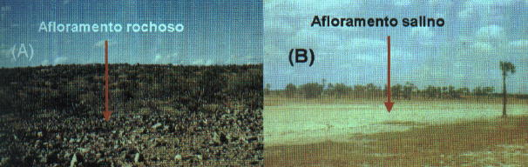
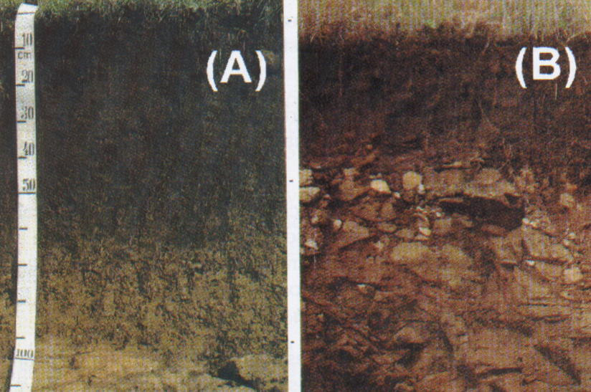
NORDESTE
Solo Bruno não-cálcio
SUL
Cambissolo Húmico (A); e Litólico Húmico
(Neossolo Litólico Humico (B)

Slide 7
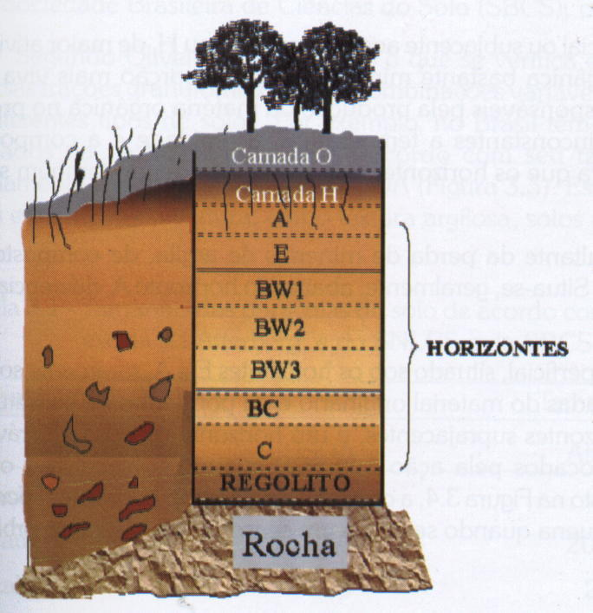
Corte vertical do solo para mostrar um perfil
com seus horizontes e camadas

Slide 8
COMPOSIÇÃO DO SOLO
Em geral, considera-se que o solo é composto de quatro constituintes principais: partículas de minerais, materiais orgânicos, água e ar, que, numa condição ideal, guardam uma relação percentual aproximada de 46; 4; 25; e 25, respectivamente.

Slide 9
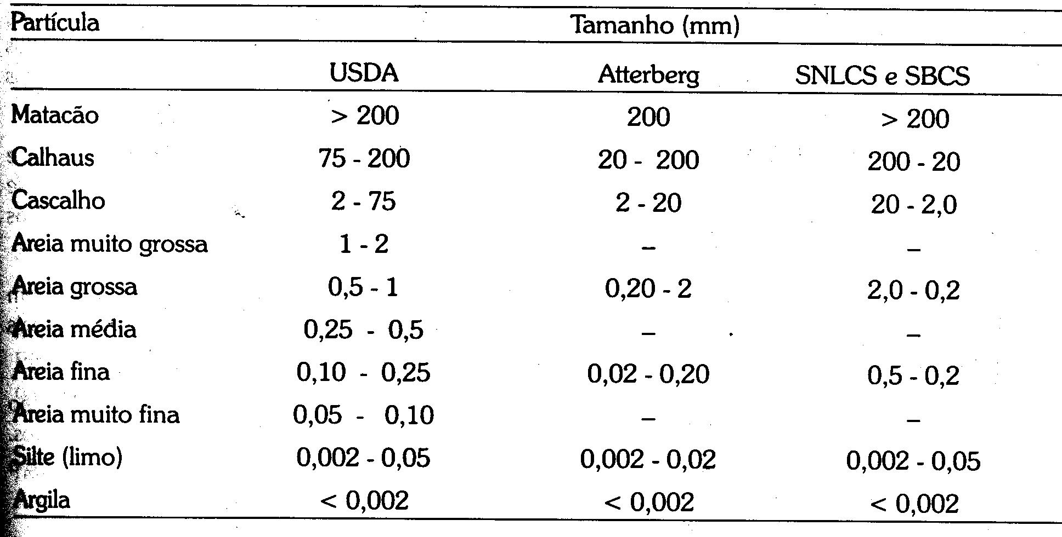
CONSTITUINTES MINERAIS
Tamanho das partículas do solo de acordo com o sistema de
classificação do USDA, da escala de Atterberg; e do
SNLCS e da SBCS

Slide 10
MATERIAL ORGÂNICO
Em solos arenosos desérticos a MO chega a 0,5% do peso total. Na maior parte dos solos cultivados a MO varia de 2 a 5% e, em alguns casos pode chegar a 10%. Em solos turfosos, a MO pode chegar a 90 ou 95% do peso total.
ÁGUA DO SOLO
A água do solo consiste de uma solução contendo vários eletrólitos (Na⁺, K⁺, Mg⁺², Cl⁻, NO₃⁻, SO⁻⁴₂) e outros componenste. A água penetra no solo por meio dos poros:
Macroporos: diâmetros > 0,05 mm
Microporos: diâmetros < 0,05 mm

Slide 11
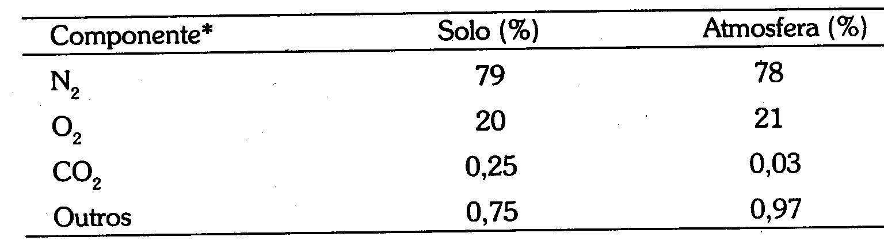
AR NO SOLO
Os espaços porosos do solo não preenchidos pela água são ocupados pelo ar.
Composição média do ar do solo e da atmosfera

Slide 12
Interação da Radiação eletromagnética com os Constituintes do Solo
As curvas espectrais dos solos sem vegetação apresentam, no intervalo espectral correspondente ao azul, valores de reflexão baixos, os quais aumentam continuamente em direção da luz vermelha, do NIR e do MIR ("mid infrared"). Por isso, as características de solos puros podem ser analisadas nestas bandas. Os PARÂMETROS CONSTANTES, como tipo de mineral, granulação e conteúdo de material orgânico, assim como os PARÂMETROS VARIÁVEIS, como umidade do solo e rugosidade de superfície, influenciam a resposta espectral. Deve-se ressaltar a existência de elevada correlação entre os parâmetros constantes e os variáveis.
Uma alta umidade do solo é caracterizada, em todos os comprimentos de onda, por valores baixos de reflexão, pois o índice de refração nas áreas frontais da interface água/partícula é menor que o índice de refração nessas áreas em solos secos. Em aerofotos e imagens de satélite, os solos úmidos são caracterizados por tons de cinza mais escuros, o que significa uma reflectividade menor.

Slide 13
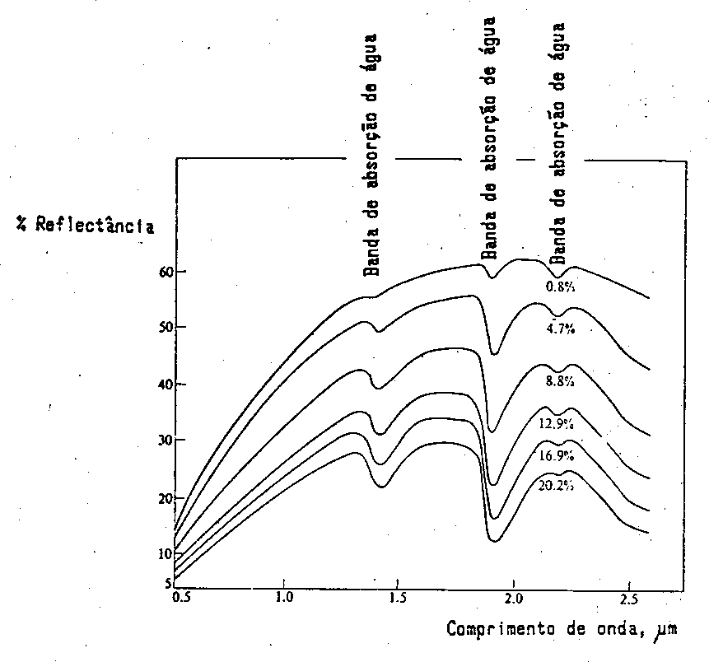
Curvas de reflectância de um mesmo solo com diferentes
contéudos de umidade

Slide 14
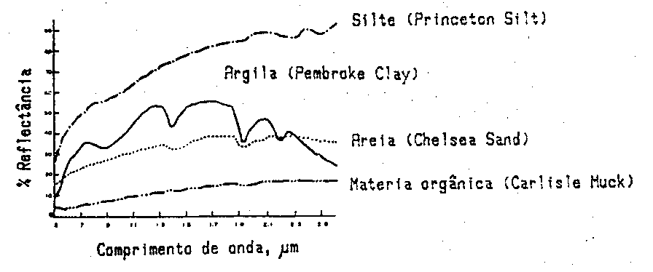
As curvas de reflectância dos solos apresentam grandes contrastes entre 0,25 e 2,5 m, responsáveis por tonalidades nas imagens. As curvas diferem consideravelmente (não existe um único tipo como nos vegetais)
Solos com aproximadamente a mesma unidade, mas
com diferente textura

Slide 15
As bandas produzidas pela absorção a cargo da água às vezes estão presentes nas curvas (1,45 – 1,95 e 2,20 mm).
PARÂMETROS QUE INFLUENCIAM A REFLECTÂNCIA
DOS SOLOS
Conteúdo mineral;
Tamanho dos agregados;
Textura;
Cor;
Conteúdo de matéria orgância;
Conteúdo de óxidos de ferro;
Estrutura;
Propriedades para a polarização das radiações
eletromagnéticas

Slide 16
CONTÉUDO MINERAL
a matéria reflete as r.e.m que recebe, em função de vibrações intermoleculares superficiais. A região espectral ótima para identificação de minerais está compreendida entre 8 e 14 mm (nesta porção do espectro acontece a vibração fundamental devida às uniões de átomos de silício e oxigênio.
A REFLETIVIDIDADE DOS MINERAIS A NÍVEL
MACROMOLECULAR É AFETADA POR:
Rugosidade da superfície do mineral;
Tamanho dos agregados formados pelo mineral;
Película de água que as vezes recobre os agregados (precipitações,
orvalho, etc.);
Descontinuidades físicas existentes entre os agregados;
Presença de contaminantes (poeira, outros minerais, etc.)

Slide 17
Carbonatos, sulfatos, nitratos e silicatos apresentam curvas características no IV; em estado relativamente puro, eles podem ser facilmente identificados usando imagens. Outros minerais são mais facilmente identificados quando imageados na região do UV. Comparando curvas de reflectância com curvas padronizadas armazenadas em computador, as vezes, é possível determinar a composição química geral dos solos
TAMANHO DOS AGREGADOS
ORLOV (1966) observou em laboratório que aumentando-se o diâmetro dos agregados, ocorre um decréscimo da refletividade, gerando a seguinte equação:
Em que,
R = refletividade (%);
K = diferença entre frações finas e grossas;
n = mudança no agrupamento quando os agregados vão sendo mais grossos;
R = refletividade infinita.

Slide 18
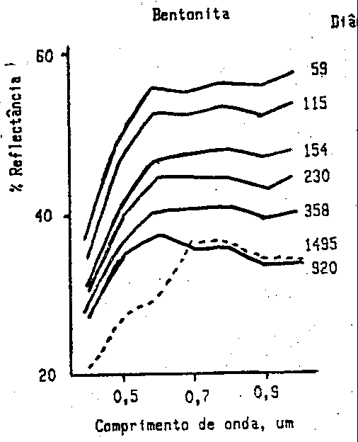
Para cada solo são obtidos curvas semelhantes indicando que o fator determinante da refletividade é os diâmetros dos agregados e não suas composição química:
%R
R
d
Relação entre refletividade e
diâmetro dos agregados
Relação entre diâmetro dos
agregados e reflectância

Slide 19
COR DO SOLO
as regiões vermelha e IV próxima são mais favoráveis para a descrição qualitativa e quantitativa dos solos
CONTEÚDO DE MATÉRIA ORGÂNICA E DE ÓXIDO DE FERRO
Influenciam a cor do solo, mas os efeitos mudam consideravelmente segundo condições climáticas e de manejo do solo. Os óxidos e os hidróxidos de ferro reduzem a reflexão na banda do azul e aumentam no intervalo espectral do verde ao NIR. Os valores de reflexão da hematita diferem dessa regra: a reflexão diminui no NIR e especialmente no MIR. Uma grande parte das substâncias orgânicas reduz a refletividade dos solos, especialmente nos comprimentos de onda acima de 0,6 mm.

Slide 20
O CONTEÚDO DE MATÉRIA ORGÂNICA PRODUZ EFEITOS COMO:
Na cor;
Na capacidade para retenção de água;
Na capacidade para troca de cátions;
Na estrutura;
Na probabilidade de ocorrência de erosão.
Uma estimativa fácil e rápida deste parâmetro pode ser de grande utilidade para a classificação dos solos e o planejamento de uso da terra. OBUKHOV & ORLOV (1964) propuseram a seguinte equação:
Em que,
R = reflectância (%) medida a 0,64 m, inversamente proporcional ao
conteúdo de ferro;
C = conteúdo de Fe2O3 (%).
VEJA GRÁFICO

Slide 21
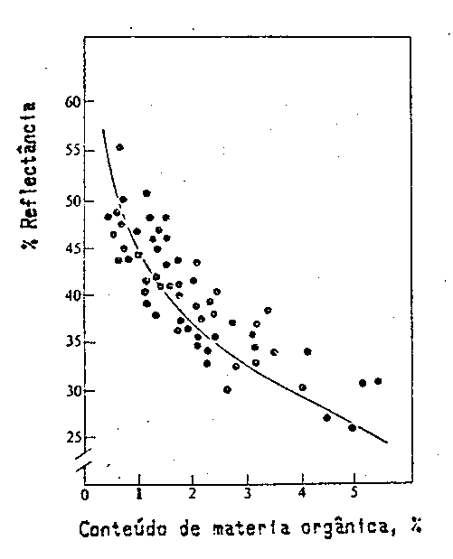
Relação entre Reflectância e conteúdo de matéria orgânica

Slide 22
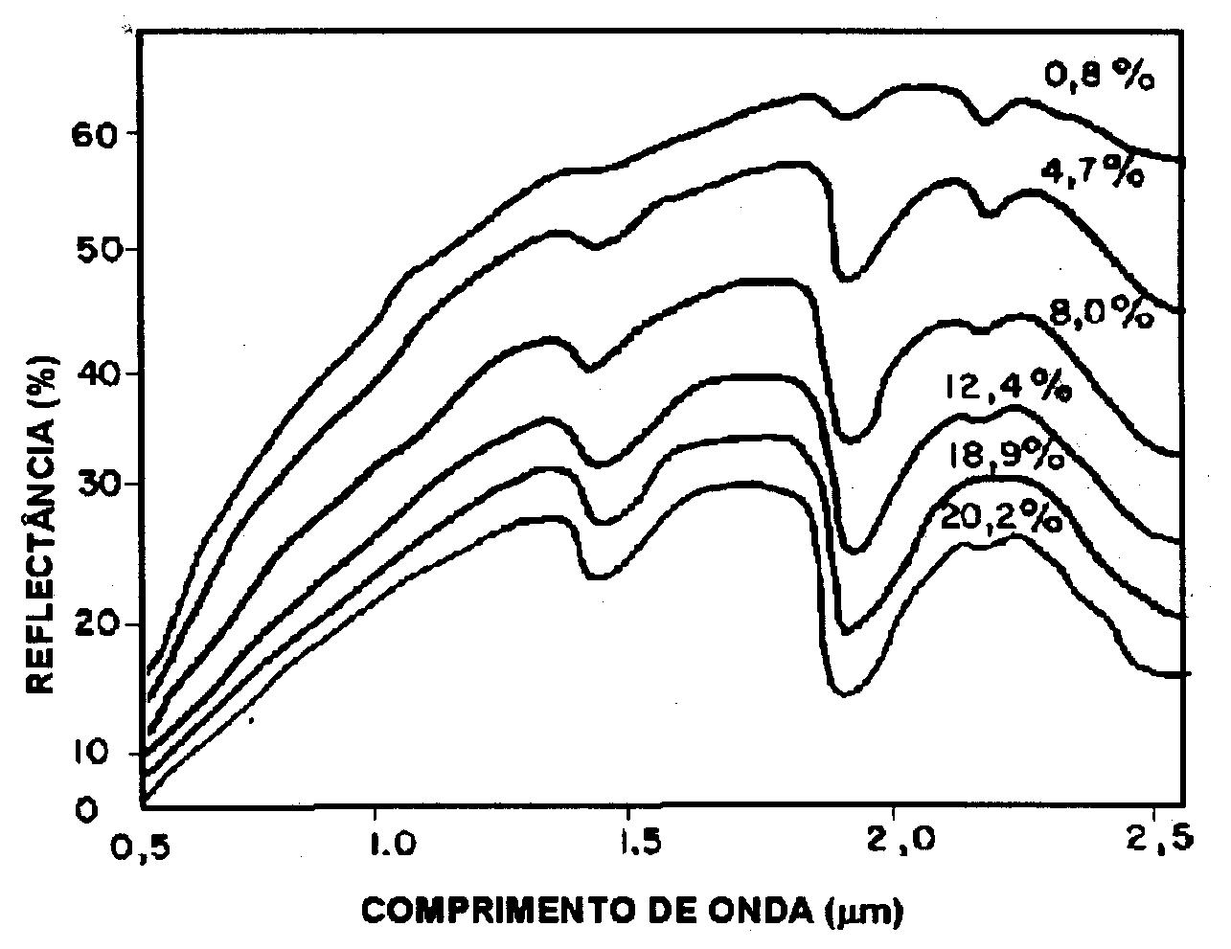
UMIDADE DO SOLO
Solos úmidos, em geral, apresentam uma refectância menor que os secos, na faixa de comprimento de onda de 4 a 2,6 mm.
As bandas de maior absorção de água são: 1,4 mm, 1,9 mm e 2,2 mm
Curvas espectrais de solos contendo diferentes porcentagens de água

Slide 23
Agradeço pela Interpretação da Aula
UNIVERSIDADE FEDERAL DO ESPÍRITO SANTO
CENTRO DE CIÊNCIAS AGRÁRIAS E ENGENHARIAS
PROGRAMA DE PÓS-GRADUAÇÃO EM CIÊNCIAS FLORESTAIS
Professor Dr. Alexandre Rosa dos Santos

Slide 24
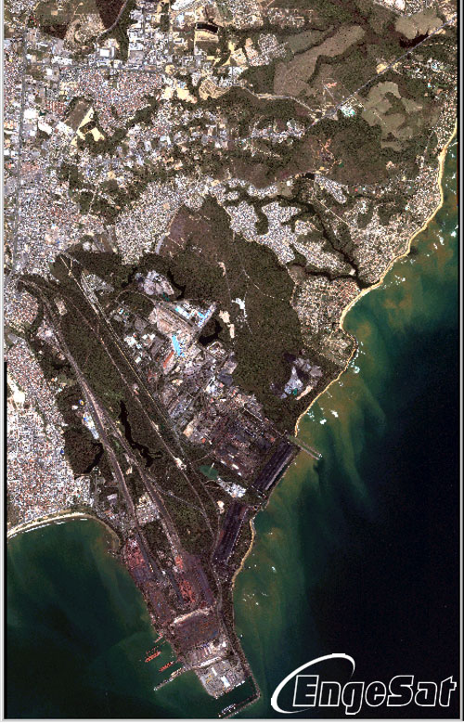
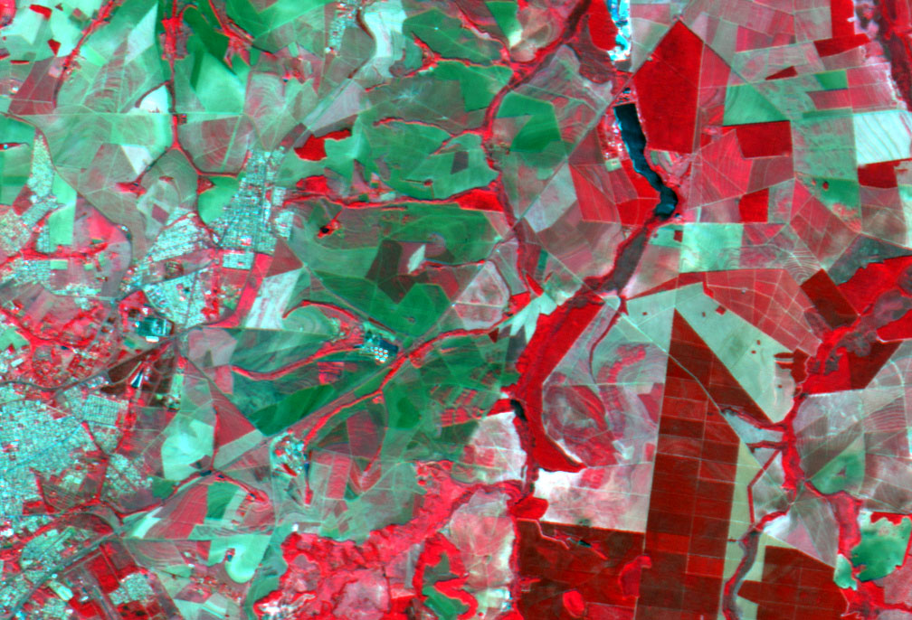
FIM
FIM

